Slide 1
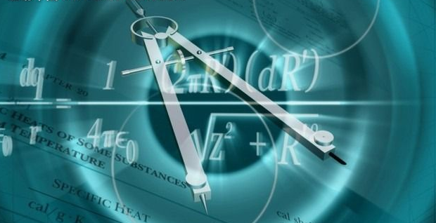
专题1 集合与常用逻辑用语
专题1 集合与常用逻辑用语
第1练 小集合，大功能

Slide 2
题型分析·高考展望
集合是高考每年必考内容，题型基本都是选择题、填空题，题目难度大多数为最低档，有时候在填空题中以创新题型出现，难度稍高.在二轮复习中，本部分应该重点掌握集合的表示、集合的性质、集合的运算及集合关系在常用逻辑用语、函数、不等式、三角函数、解析几何等方面的应用.同时注意研究有关集合的创新问题，研究问题的切入点及集合知识在相关问题中所起的作用.

Slide 3
常考题型精析
高考题型精练

Slide 4

常考题型精析
题型一 单独命题独立考查
题型二 集合与其他知识的综合考查
题型三 与集合有关的创新问题

Slide 5
题型一 单独命题独立考查
常用的运算性质及重要结论：
(1)A∪A＝A，A∪∅＝A，A∪B＝B∪A；
(2)A∩A＝A，A∩∅＝∅，A∩B＝B∩A；
(3)A∩(∁_{U}A)＝∅，A∪(∁_{U}A)＝U；
(4)A∩B＝A⇔A⊆B⇔A∪B＝B.

Slide 6
例1 (1)(2015·山东)已知集合A＝{x|x²－4x＋3<0}，B＝{x|2<x<4}，则A∩B等于( )
A.(1,3) B.(1,4) C.(2,3) D.(2,4)
C
解析 ∵A＝{x|x²－4x＋3＜0}＝{x|(x－1)(x－3)}＝{x|1＜x＜3}，B＝{x|2＜x＜4}，
∴A∩B＝{x|2＜x＜3}＝(2,3).

Slide 7
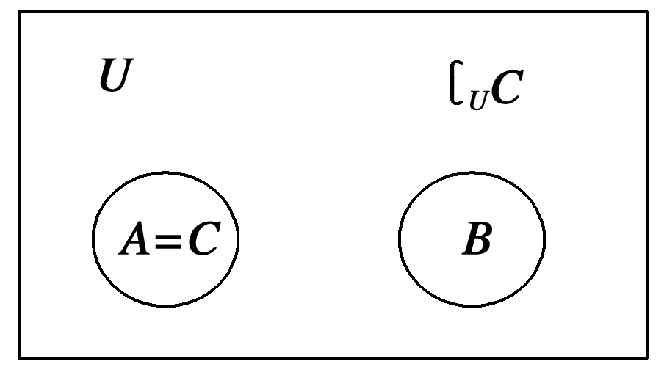
(2)(2014·湖北)设U为全集，A，B是集合，则“存在集合C使得A⊆C，B⊆∁_{U}C”是“A∩B＝∅”的( )
A.充分而不必要条件 B.必要而不充分条件
C.充要条件 D.既不充分也不必要条件
解析 若存在集合C使得A⊆C，B⊆∁_{U}C，则可以推出A∩B＝∅；
若A∩B＝∅，由Venn图(如图)可知，存在A＝C，同时满足A⊆C，B⊆∁_{U}C.

Slide 8
故“存在集合C使得A⊆C，B⊆∁_{U}C”是“A∩B＝∅”的充要条件.
答案 C

Slide 9
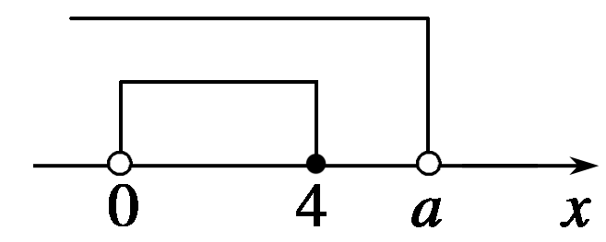
(3)已知集合A＝{x|log₂x≤2}，B＝(－∞，a)，若A⊆B，则实数a的取值范围是(c，＋∞)，其中c＝________.
4
解析 由log₂x≤2，得0<x≤4，
即A＝{x|0<x≤4}，而B＝(－∞，a)，
由于A⊆B，如图所示，则a>4，即c＝4.

Slide 10
点评 (1)弄清集合中所含元素的性质是集合运算的关键，这主要看代表元素，即“|”前面的表述.(2)当集合之间的关系不易确定时，可借助Venn图或列举实例.

Slide 11
变式训练1 (1)(2015·浙江)已知集合P＝{x|x²－2x≥0}，Q ＝{x|1＜x≤2}，则(∁_{R}P)∩Q等于( )
A.[0,1) B.(0,2] C.(1,2) D.[1,2]
C
解析 ∵P＝{x|x≥2或x≤0}，∁_{R}P＝{x|0＜x＜2}，
∴(∁_{R}P)∩Q＝{x|1＜x＜2}，故选C.

Slide 12
(2)已知集合A＝{x|x²－3x＋2＝0}，B＝{x|0≤ax＋1≤3}.若A∪B＝B，求实数a的取值范围.
解 ∵A＝{x|x²－3x＋2＝0}＝{1,2}，
又∵B＝{x|0≤ax＋1≤3}＝{x|－1≤ax≤2}，
∵A∪B＝B，
∴A⊆B.
①当a＝0时，B＝R，满足题意.

Slide 13


Slide 14
题型二 集合与其他知识的综合考查
集合常与不等式、向量、解析几何等知识综合考查.
集合运算的常用方法：
(1)若已知集合是不等式的解集，用数轴求解；
(2)若已知集合是点集，用数形结合法求解；
(3)若已知集合是抽象集合，用Venn图求解.

Slide 15
例2 (2014·安徽)在平面直角坐标系xOy中，已知向量a，b，|a|＝|b|＝1，a·b＝0，点Q满足 (a＋b).曲线C＝{P|
＝acos θ＋bsin θ，0≤θ<2π}，区域Ω＝{P|0<r≤ ≤R，r<R}.若C∩Ω为两段分离的曲线，则( )
A.1<r<R<3 B.1<r<3≤R
C.r≤1<R<3 D.1<r<3<R

Slide 16
解析 ∵|a|＝|b|＝1，a·b＝0，
∴点Q在以原点为圆心，半径为2的圆上.

Slide 17
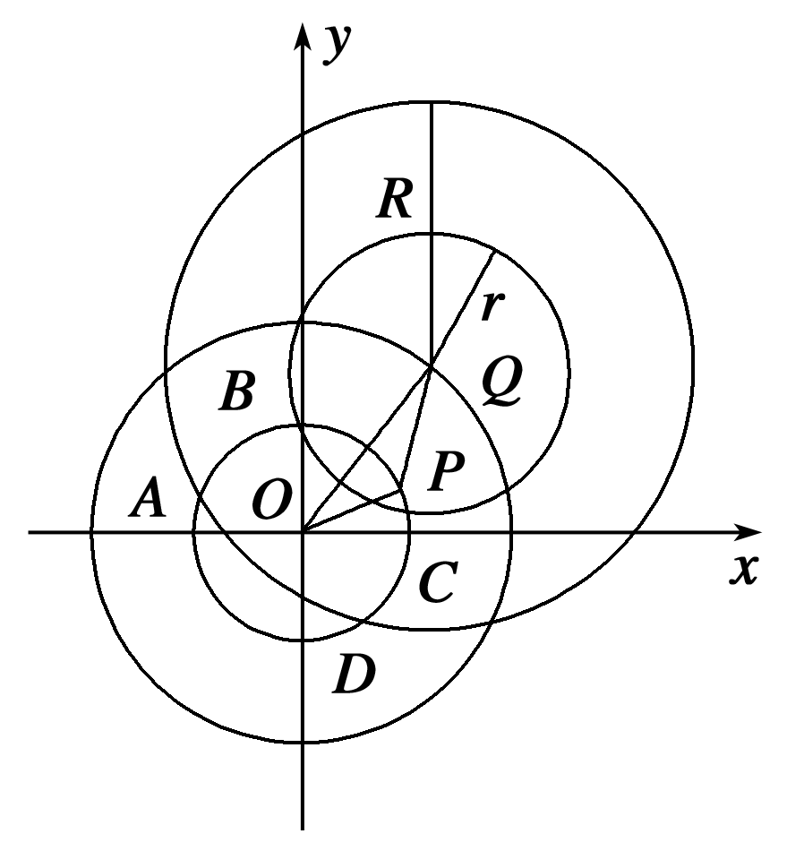
∴曲线C为单位圆.
答案 A

Slide 18
点评 以集合为载体的问题，一定要弄清集合中的元素是什么，范围如何.对于点集，一般利用数形结合，画出图形，更便于直观形象地展示集合之间的关系，使复杂问题简单化.

Slide 19
变式训练2 (2014·天津)已知q和n均为给定的大于1的自然数.设集合M＝{0,1,2，…，q－1}，集合A＝{x|x＝x₁＋x₂q＋…＋x_{n}q^{n－1}，x_{i}∈M，i＝1,2，…，n}.
(1)当q＝2，n＝3时，用列举法表示集合A；
解 当q＝2，n＝3时，M＝{0,1}，
A＝{x|x＝x₁＋x₂·2＋x₃·2²，x_{i}∈M，i＝1,2,3}，
可得，A＝{0,1,2,3,4,5,6,7}.

Slide 20
(2)设s，t∈A，s＝a₁＋a₂q＋…＋a_{n}q^{n－1}，t＝b₁＋b₂q＋…＋b_{n}q^{n－1}，其中a_{i}，b_{i}∈M，i＝1,2，…，n.
证明：若a_{n}<b_{n}，则s<t.
证明 由s，t∈A，s＝a₁＋a₂q＋…＋a_{n}q^{n－1}，t＝b₁＋b₂q＋…＋b_{n}q^{n－1}，a_{i}，b_{i}∈M，i＝1,2，…，n及a_{n}<b_{n}，可得
s－t＝(a₁－b₁)＋(a₂－b₂)q＋…＋(a_{n－1}－b_{n－1})q^{n－2}＋
(a_{n}－b_{n})q^{n－1}

Slide 21
≤(q－1)＋(q－1)q＋…＋(q－1)q^{n－2}－q^{n－1}
所以s<t.

Slide 22
题型三 与集合有关的创新问题
与集合有关的创新题目，主要以新定义的形式呈现，考查对集合含义的深层次理解.在新定义下求集合中的元素、确定元素个数、确定两集合的关系等.

Slide 23

例3 (2015·湖北)已知集合A＝{(x，y)|x²＋y²≤1，x，y∈Z}，B＝{(x，y)||x|≤2，|y|≤2，x，y∈Z}，定义集合AB＝{(x₁＋x₂，y₁＋y₂)|(x₁，y₁)∈A，(x₂，y₂)∈B}，则AB中元素的个数为( )
A.77 B.49 C.45 D.30

Slide 24
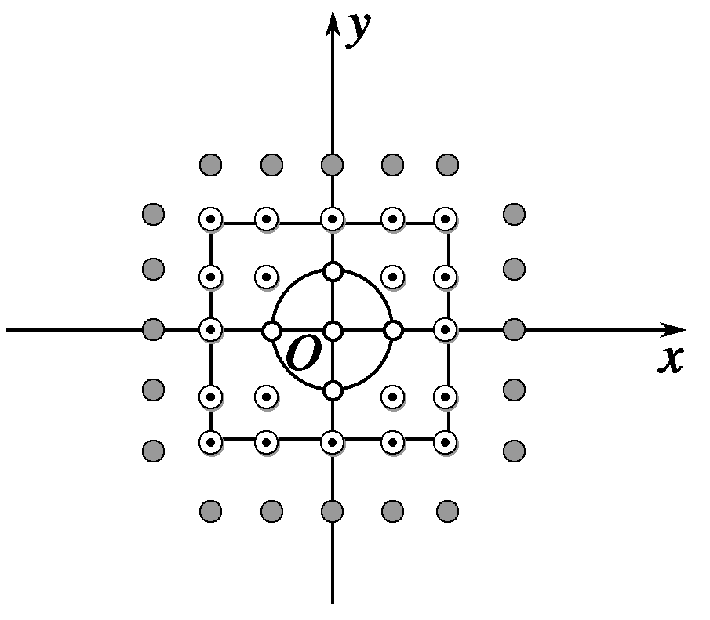


解析 如图，集合A表示如图所示的所有圆点
“ ”，集合B表示如图所示的所有圆点“ ”
＋所有圆点“ ”，集合A B显然是集合
{(x，y)||x|≤3，|y|≤3，x，y∈Z}中除去四个点{(－3，－3)，(－3,3)，(3，－3)，(3,3)}之外的所有整点(即横坐标与纵坐标都为整数的点)，即集合A B表示如图所示的所有圆点“ ”＋所有圆点“ ”＋所有圆点“ ”，共45个.故A B中元素的个数为45.故选C.
答案 C

Slide 25
点评 解决以集合为背景的新定义问题，要抓住两点：(1)紧扣新定义.首先分析新定义的特点，把新定义所叙述的问题的本质弄清楚，并能够应用到具体的解题过程之中，这是破解新定义型集合问题难点的关键所在；(2)用好集合的性质.解题时要善于从试题中发现可以使用集合性质的一些因素，在关键之处用好集合的运算与性质.

Slide 26
变式训练3 (2015·浙江)设A，B是有限集，定义：d(A，B)＝card(A∪B)－card(A∩B)，其中card(A)表示有限集A中元素的个数，
命题①：对任意有限集A，B，“A≠B”是“d(A，B)＞0”的充分必要条件；
命题②：对任意有限集A，B，C，d(A，C)≤d(A，B)＋d(B，C).( )

Slide 27
A.命题①和命题②都成立
B.命题①和命题②都不成立
C.命题①成立，命题②不成立
D.命题①不成立，命题②成立
解析 命题①成立，若A≠B，则card(A∪B)>card(A∩B)，所以d(A，B)＝card(A∪B)－card(A∩B)>0.反之可以把上述过程逆推，故“A≠B”是“d(A，B)>0”的充分必要条件；

Slide 28
命题②成立，由Venn图，
知card(A∪B)＝card(A)＋card(B)－card(A∩B)，
d(A，C)＝card(A)＋card(C)－2card(A∩C)，
d(B，C)＝card(B)＋card(C)－2card(B∩C)，
∴d(A，B)＋d(B，C)－d(A，C)
＝card(A)＋card(B)－2card(A∩B)＋card(B)＋card(C)－2card(B∩C)－[card(A)＋card(C)－2card(A∩C)]

Slide 29
＝2card(B)－2card(A∩B)－2card(B∩C)＋2card(A∩C)
＝2card(B)＋2card(A∩C)－2[card(A∩B)＋card(B∩C)]
≥2card(B)＋2card(A∩C)－2[card((A∪C)∩B)＋
card(A∩B∩C)]
＝[2card(B)－2card((A∪C)∩B)]＋[2card(A∩C)－2card(A∩B∩C)]≥0，
∴d(A，C)≤d(A，B)＋d(B，C)得证.
答案 A

Slide 30
高考题型精练
1
2
3
4
5
6
7
8
9
10
11
12
1.(2015·天津)已知全集U＝{1,2,3,4,5,6,7,8}，集合A＝{2,3,5,6}，集合B＝{1,3,4,6,7}，则集合A∩(∁_{U}B)等于( )
A.{2,5} B.{3,6}
C.{2,5,6} D.{2,3,5,6,8}
A
解析 由题意知，∁_{U}B＝{2,5,8}，则A∩(∁_{U}B)＝{2,5}，选A.

Slide 31
高考题型精练
1
2
3
4
5
6
7
8
9
10
11
12
2.设集合S＝{x|x>－2}，T＝{x|x²＋3x－4≤0}，则(∁_{R}S)∪T等于( )
A.(－2,1] B.(－∞，－4]
C.(－∞，1] D.[1，＋∞)

Slide 32
高考题型精练
1
2
3
4
5
6
7
8
9
10
11
12
解析 T＝{x|x²＋3x－4≤0}＝{x|－4≤x≤1}.
S＝{x|x>－2}，∁_{R}S＝{x|x≤－2}，
∴(∁_{R}S)∪T＝{x|x≤1}＝(－∞，1].故选C.
答案 C

Slide 33
高考题型精练
1
2
3
4
5
6
7
8
9
10
11
12
3.(2015·陕西)设集合M＝{x|x²＝x}，N＝{x|lg x≤0}，则M∪N等于( )
A.[0,1] B.(0,1]
C.[0,1) D.(－∞，1]
A
解析 由题意得M＝{0,1}，N＝(0,1]，故M∪N＝[0,1]，故选A.

Slide 34
高考题型精练
1
2
3
4
5
6
7
8
9
10
11
12
4.(2014·山东)设集合A＝{x||x－1|<2}，B＝{y|y＝2^{x}，x∈[0,2]}，则A∩B等于( )
A.[0,2] B.(1,3)
C.[1,3) D.(1,4)
C
解析 由|x－1|<2，解得－1<x<3，由y＝2^{x}，x∈[0,2]，解得1≤y≤4，
∴A∩B＝(－1,3)∩[1,4]＝[1,3).

Slide 35
高考题型精练
1
2
3
4
5
6
7
8
9
10
11
12
5.设常数a∈R，集合A＝{x|(x－1)(x－a)≥0}，B＝{x|x≥a－1}，若A∪B＝R，则a的取值范围为( )
A.(－∞，2) B.(－∞，2]
C.(2，＋∞) D.[2，＋∞)
解析 方法一 代值法、排除法.
当a＝1时，A＝R，符合题意；
当a＝2时，因为B＝[1，＋∞)，A＝(－∞，1]∪[2，＋∞).

Slide 36
高考题型精练
1
2
3
4
5
6
7
8
9
10
11
12
所以A∪B＝R，符合题意.
综上，选B.
方法二 因为B＝[a－1，＋∞)，A∪B＝R，
所以A⊇(－∞，a－1)，又(x－1)(x－a)≥0.
所以当a＝1时，x∈R，符合题意；

Slide 37
高考题型精练
1
2
3
4
5
6
7
8
9
10
11
12
当a>1时，A＝(－∞，1]∪[a，＋∞)，1≥a－1，解得1<a≤2；
当a<1时，A＝(－∞，a]∪[1，＋∞)，a≥a－1，∴a<1.
综上，a≤2.
答案 B

Slide 38
高考题型精练
1
2
3
4
5
6
7
8
9
10
11
12
6.设集合A＝{0,1,2}，则集合B＝{x－y|x∈A，y∈A}中元素的个数是( )
A.1 B.3 C.5 D.9
C
解析 x－y的取值分别为－2，－1,0,1,2.

Slide 39
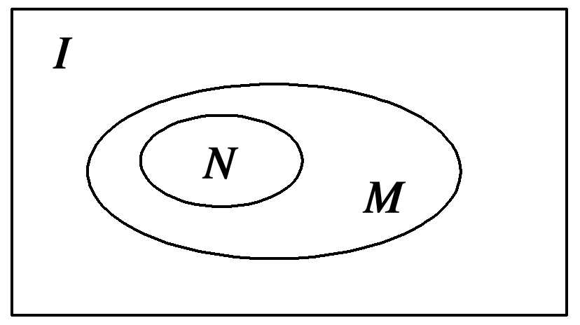
高考题型精练
1
2
3
4
5
6
7
8
9
10
11
12
7.已知M，N为集合I的非空真子集，且M，N不相等，若N∩(∁_{I}M)＝∅，则M∪N等于( )
A.M B.N C.I D.∅
A
解析 如图，因为N∩(∁_{I}M)＝∅，
所以N⊆M，
所以M∪N＝M.

Slide 40
高考题型精练
1
2
3
4
5
6
7
8
9
10
11
12
8.在R上定义运算⊗：x⊗y＝ ，若关于x的不等式(x－a)⊗(x＋1－a)>0的解集是集合{x|－2≤x≤2}的子集，则实数a的取值范围是( )
A.－2≤a≤2 B.－1≤a≤1
C.－2≤a≤1 D.1≤a≤2

Slide 41
高考题型精练
1
2
3
4
5
6
7
8
9
10
11
12
解析 因为(x－a)⊗(x＋1－a)>0，
即a<x<a＋1，则a≥－2且a＋1≤2，即－2≤a≤1.
答案 C

Slide 42
高考题型精练
1
2
3
4
5
6
7
8
9
10
11
12
9.已知集合A＝{x|y＝lg(x－x²)}，B＝{x|x²－cx<0，c>0}，若A⊆B，则实数c的取值范围是( )
A.(0,1] B.[1，＋∞)
C.(0,1) D.(1，＋∞)
解析 A＝{x|y＝lg(x－x²)}
＝{x|x－x²>0}＝(0,1)，

Slide 43
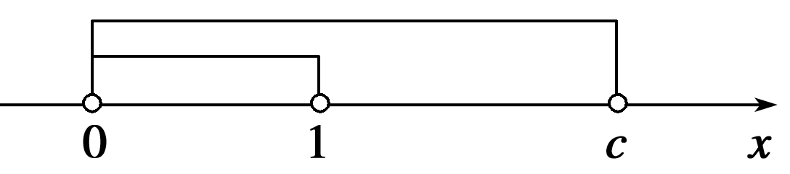
高考题型精练
1
2
3
4
5
6
7
8
9
10
11
12
B＝{x|x²－cx<0，c>0}＝(0，c)，
因为A⊆B，画出数轴，如图所示，得c≥1.应选B.
答案 B

Slide 44
高考题型精练
1
2
3
4
5
6
7
8
9
10
11
12
10.已知a，b均为实数，设集合A＝{x|a≤x≤a＋ }，B＝{x|b－ ≤x≤b}，且A、B都是集合{x|0≤x≤1}的子集.如果把n－m叫做集合{x|m≤x≤n}的“长度”，那么集合A∩B的“长度”的最小值是________.

Slide 45
高考题型精练
1
2
3
4
5
6
7
8
9
10
11
12

Slide 46
高考题型精练
1
2
3
4
5
6
7
8
9
10
11
12
11.对任意两个集合M、N，定义：M－N＝{x|x∈M，且x∉N}，M*N＝(M－N)∪(N－M)，设M＝{y|y＝x²，x∈R}，N＝{y|y＝3sin x，x∈R}，则M*N＝__________.
解析 ∵M＝{y|y＝x²，x∈R}＝{y|y≥0}，N＝{y|y＝3sin x，x∈R}＝{y|－3≤y≤3}，
∴M－N＝{y|y>3}，N－M＝{y|－3≤y<0}，

Slide 47
高考题型精练
1
2
3
4
5
6
7
8
9
10
11
12
∴M*N＝(M－N)∪(N－M)＝{y|y>3}∪{y|－3≤y<0}＝{y|y>3或－3≤y<0}.
答案 {y|y>3或－3≤y<0}

Slide 48
高考题型精练
1
2
3
4
5
6
7
8
9
10
11
12
12.已知集合A＝{x|x²－3x＋2≤0}，集合B＝{y|y＝x²－2x＋a}，集合C＝{x|x²－ax－4≤0}.命题p：A∩B≠∅；命题q：A⊆C.
(1)若命题p为假命题，求实数a的取值范围；
解 A＝[1,2]，B＝[a－1，＋∞)，
若p为假命题，
则A∩B＝∅，故a－1>2，即a>3.

Slide 49
高考题型精练
1
2
3
4
5
6
7
8
9
10
11
12
(2)若命题p∧q为真命题，求实数a的取值范围.
解 命题p为真，则a≤3.
命题q为真，即转化为当x∈[1,2]时，f(x)＝x²－ax－4≤0恒成立，

Slide 50
高考题型精练
1
2
3
4
5
6
7
8
9
10
11
12
故实数a的取值范围是[0,3].

